Slide 1


Đóng gói sản phẩm phần mềm
Conceive Design Implement Operate
Giảng viên: Nguyễn Nghiệm

Slide 2

Mục tiêu
Kết thúc bài học này bạn có khả năng
Tạo được file exe từ jar
Đóng gói setup để cài đặt
Cài đặt và chạy ứng dụng

Slide 3
Giới thiệu phần mềm đóng gói
Sản phẩm phần mềm trước khi chuyển giao cho khách hàng cần được đóng gói
Đóng gói sản phẩm Java Desktop qua 2 giao đoạn
Tạo file exe từ file jar để có thể chạy trên Window
Đóng gói thành file cài đặt
Có rất nhiều phần mềm cho phép tạo exe từ jar của java, exe4j là một phần mềm trong số đó
Có rất nhiều phần mềm cho phép đóng gói thành file để cài đặt, InnoSetup là một trong số đó

Slide 4
Cài đặt phần mềm hỗ trợ
Tải phần mềm tại Exe4J
https://download-keycdn.ej-technologies.com/exe4j/exe4j_windows-x64_4_6.exe
Tải phần mềm InnoSetup
http://files.jrsoftware.org/is/5/innosetup-5.5.9.exe
Cài đặt Exe4J
Chạy exe4j_windows-x64_4_6.exe
Cài đặt Inno Setup
innosetup-5.5.9.exe

Slide 5
Chuẩn bị tài nguyên đóng gói

Slide 6
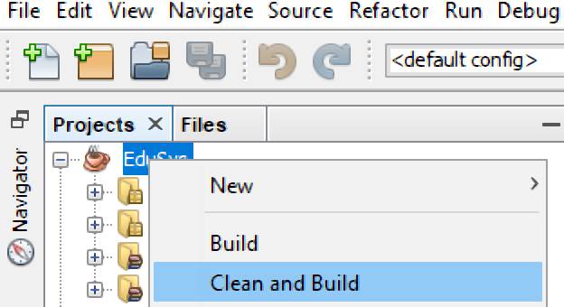
Tập hợp sản phẩm dự án
Thực hiện “Clean & Build” để có được file jar
1. Làm sạch và dịch lại dự án
2. Chép lấy file jar và các tài nguyên liên quan
3. Tổ chức thư mục tài nguyên giống với thư mục sau cài đặt
1

Slide 7
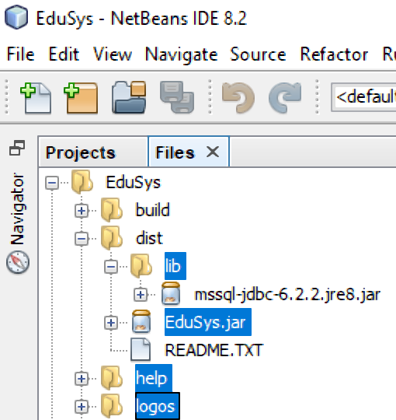
Tập hợp sản phẩm dự án
2
Chép lấy các tài nguyên cần đóng gói vào một thư mục

Slide 8
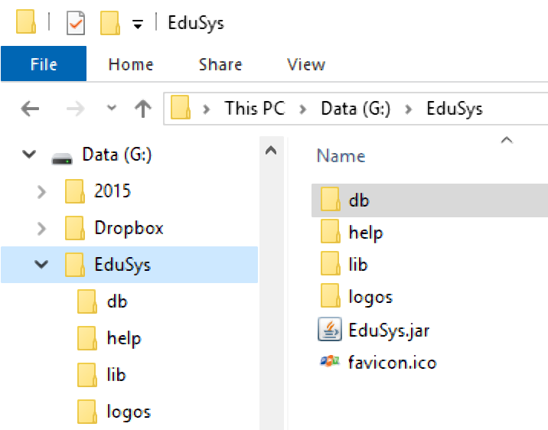
Thu gom đầy đủ các thành phần cần đóng gói
Gom các tài nguyên cần đóng gói vào một thư mục
1. EduSys.jar
2. lib/*.jar
3. help/*.html
4. *.ico
5. dirs
3

Slide 9
Tạo exe với Exe4J

Slide 10
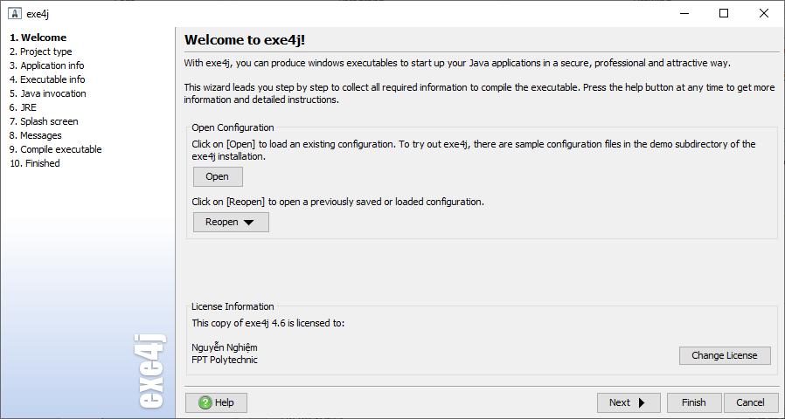
Chạy Exe4j

Slide 11
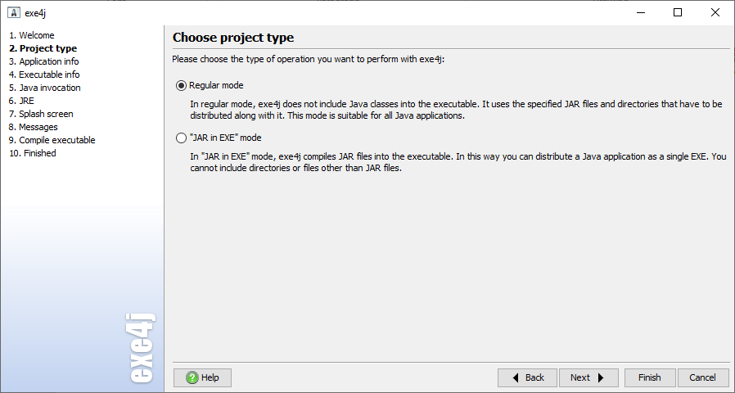
Tạo exe không chứa file jar

Slide 12
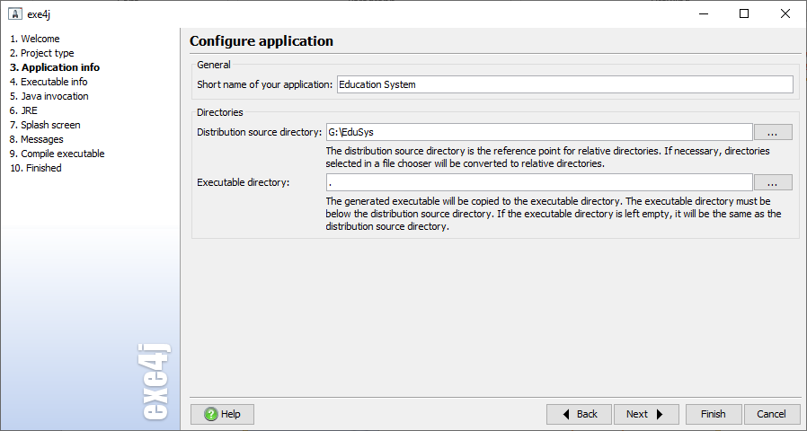
Tên ứng dụng và thư mục jar
Tên ứng dụng sau khi cài đặt
Thư mục chứa file exe sinh ra
Thư mục chứa file jar

Slide 13
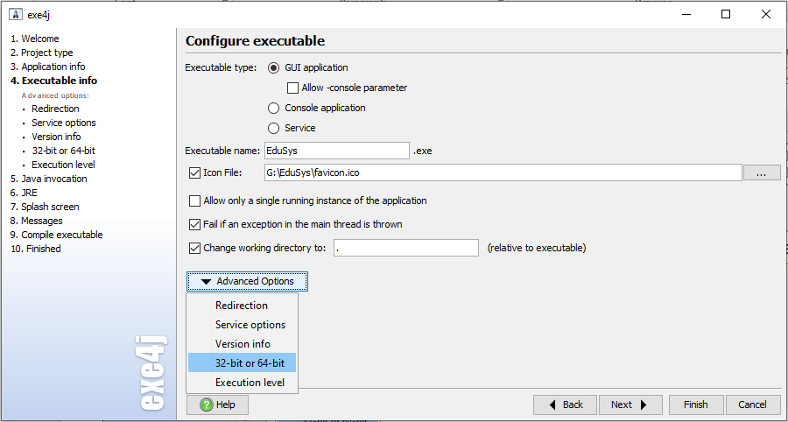
Tên exe, biểu tượng và môi trường
Tên file exe sau khi chuyển đổi
Biểu tượng của file biểu tượng
Môi trường chạy

Slide 14
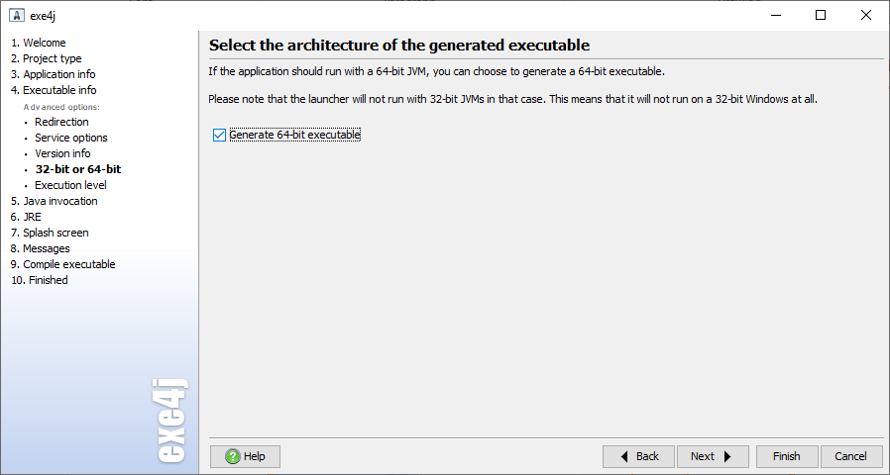
Môi trường 64 bit

Slide 15
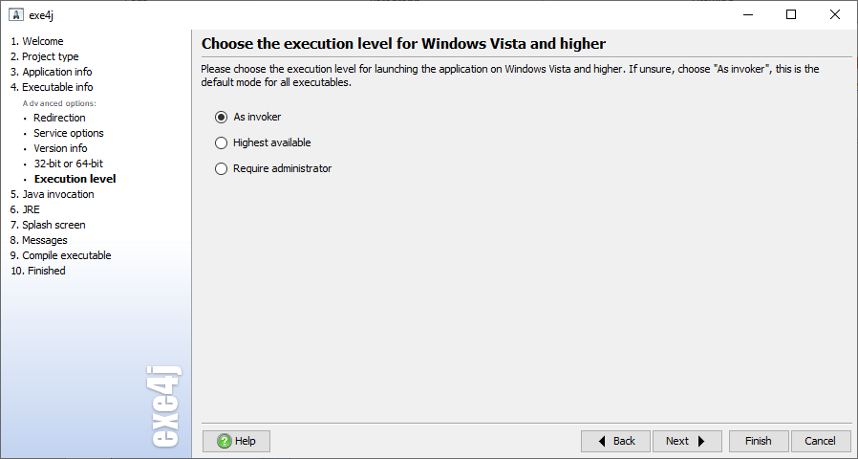
Quyền thực hiện

Slide 16
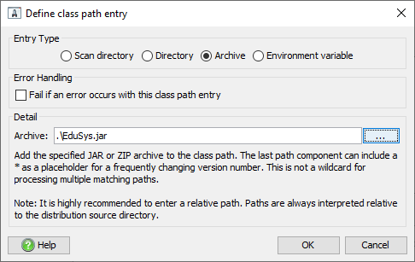
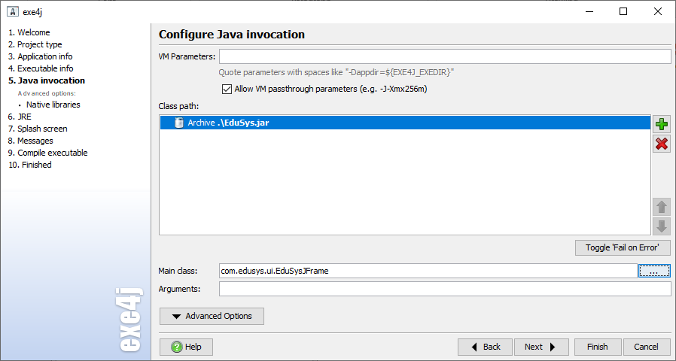
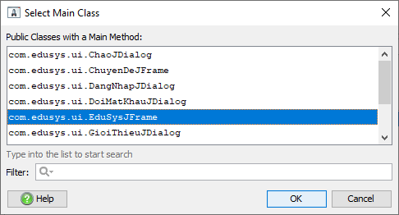
Chọn file jar và lớp chứa main()
Chọn file jar
Chọn lớp chứa main()

Slide 17
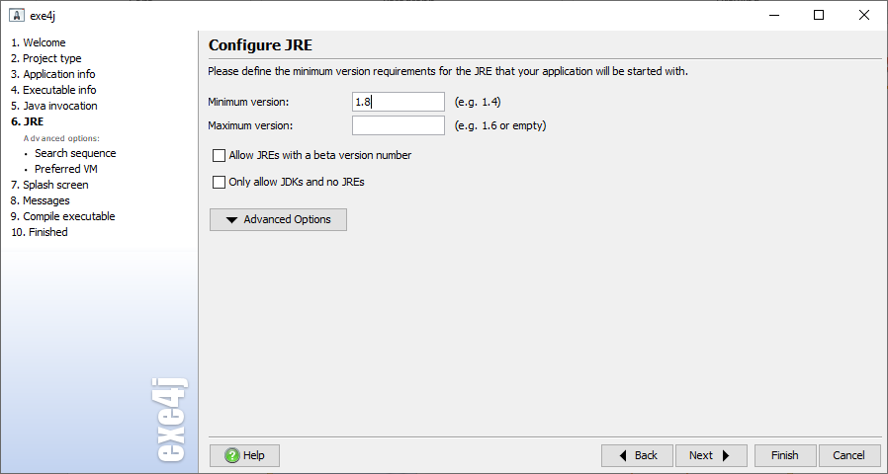
Chọn môi trường JDK tối thiểu

Slide 18
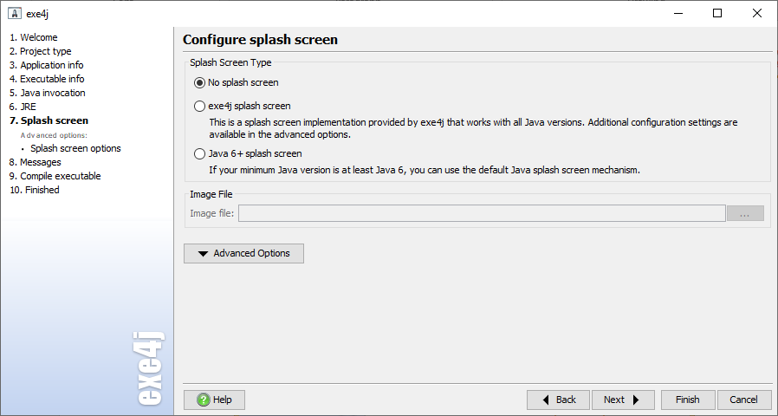
Không sử dụng màn hình chào

Slide 19
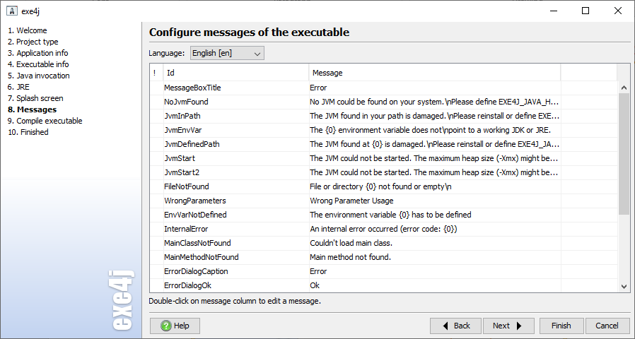
Xem lại các thông số

Slide 20
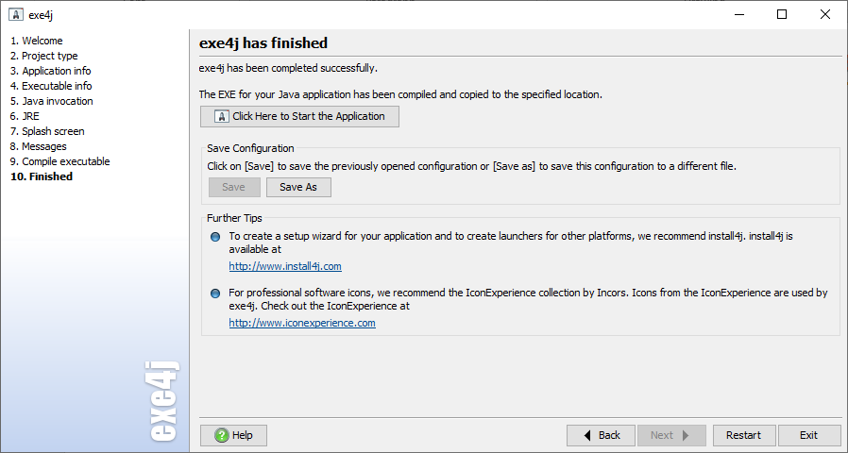
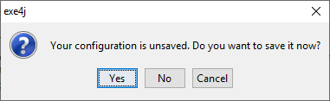
Đang tạo file exe

Slide 21
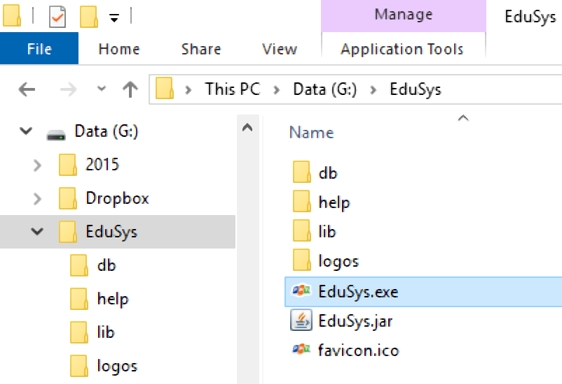
Kết quả tạo exe
File exe được sinh ra, có thể nhấp vào để chạy

Slide 22
Đóng gói với InnoSetup

Slide 23
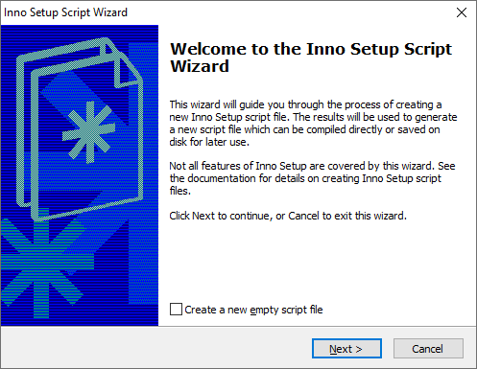
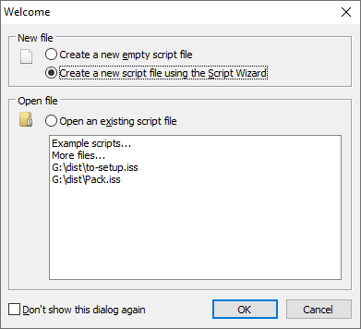
Chạy Inno Setup

Slide 24
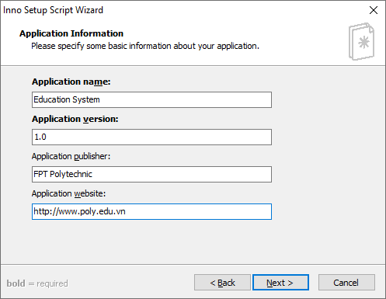
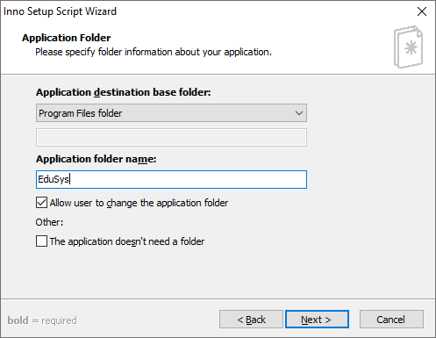
Cung cấp thông tin ứng dụng
Điền tên ứng dụng, phiên bản, tên nhà phát hành và website chứa thông tin về sản phẩm
Tên thư mục chứa ứng dụng được tạo ra lúc cài đặt

Slide 25
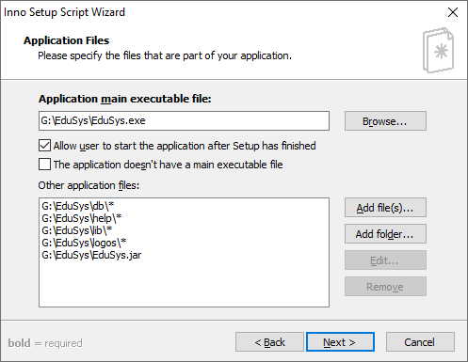
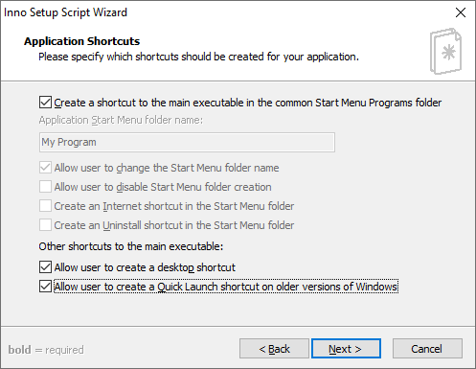
Chọn file exe và các thư mục cần đóng
Chọn file exe chính
Chọn các file và thư mục được đóng kèm trong file cài đặt

Slide 26
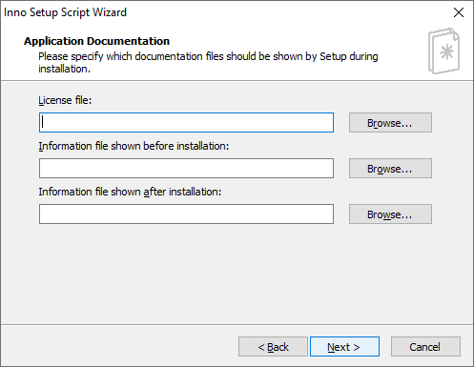
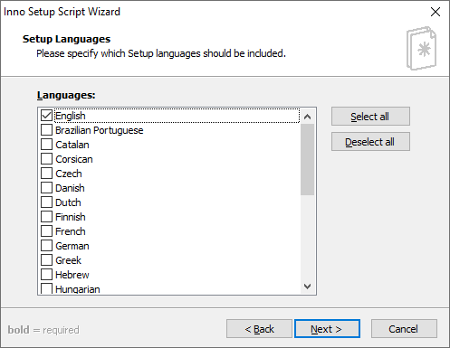
Cung cấp thông tin bản quyền

Slide 27
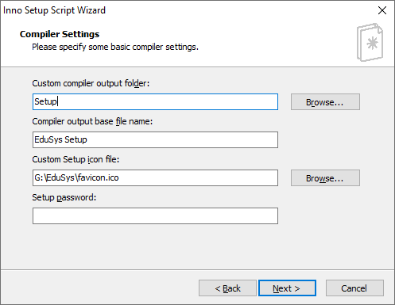
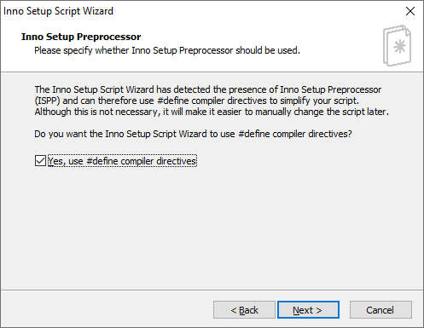
Chọn ngôn ngữ
Thư mục chứa file EduSys Setup.exe
Biểu tượng của file EduSys Setup.exe

Slide 28
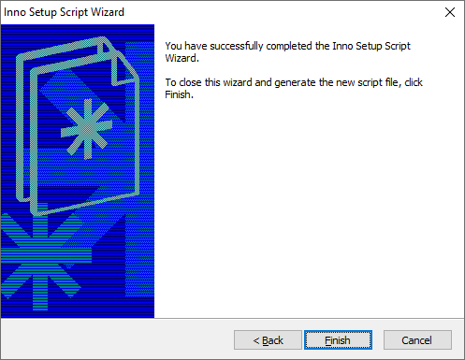
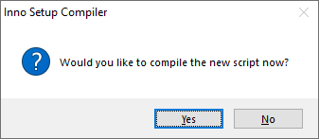
Kết thúc quá trình đóng gói

Slide 29
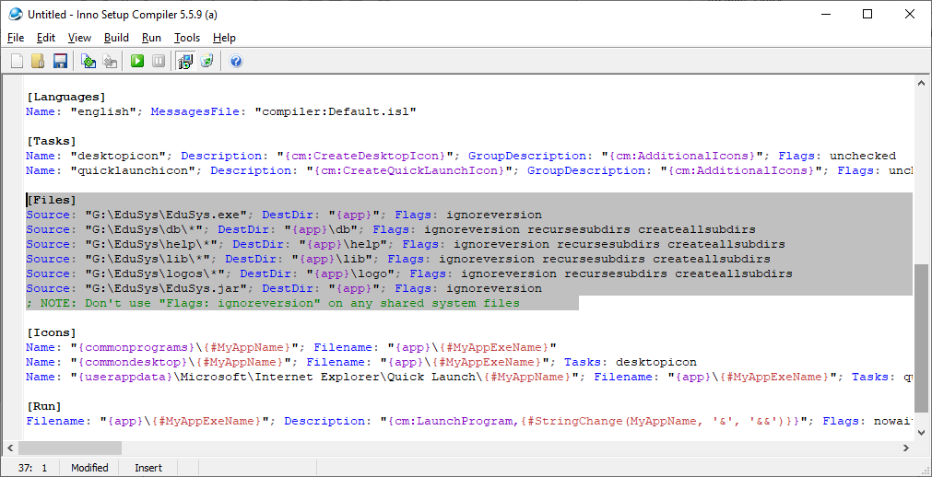
Script đóng gói cài đặt được sinh ra
{app} là đường dẫn sẽ cài đặt ứng dụng. Cần bổ sung thêm các đường dẫn chứa các file được tổ chức như mong muốn.

Slide 30
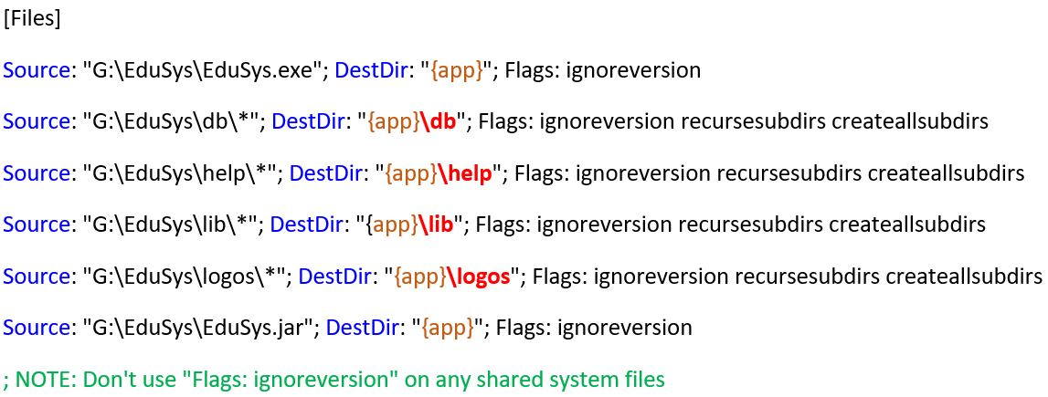
Hiệu chỉnh đường dẫn
Hiệu chỉnh đường dẫn cho các file tài nguyên đính kèm lúc cài đặt như phần màu đỏ sau

Slide 31
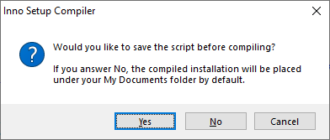
Chạy script để tạo file setup
Chạy script để tạo file setup

Slide 32
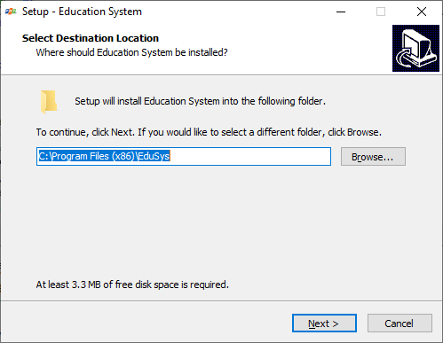
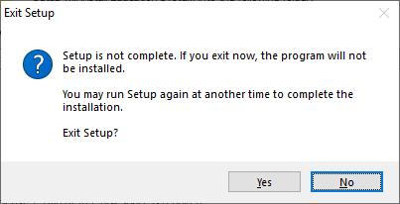
Bỏ qua cài đặt

Slide 33
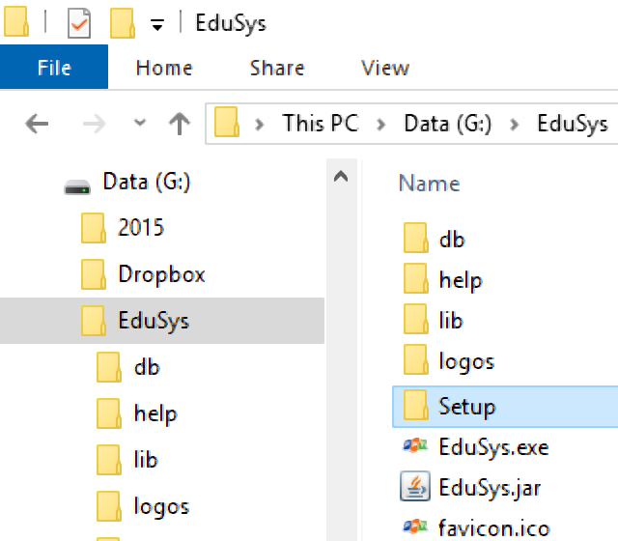
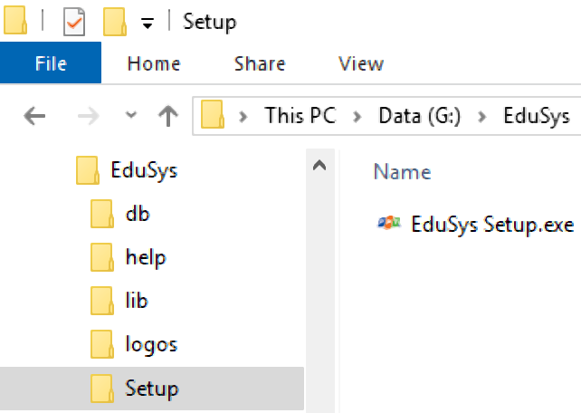
File cài đặt được tạo ra
File cài đặt được tạo ra, bạn có thể click để cài đặt

Slide 34
Viết tài liệu hướng dẫn sử dụng
Sản phẩm phần mềm thường phải đi kèm với tài liệu hướng dẫn sử dụng
Tài liệu hướng dẫn sử dụng gồm 2 loại
1. Tài liệu cài đặt, cấu hình
Hướng dẫn cài đặt
Hướng dẫn cấu hình
Hướng dẫn sử đăng nhập lần đầu
2. Tài liệu sử dụng phần mềm
Chụp hình các chức năng
Viết hướng dẫn sử dụng cho các form chức năng

Slide 35

Tổng kết
Chuẩn bị tài nguyên cần đóng gói
Tạo file exe sử dụng Exe4J
Tạo file cài đặt sử dụng InnoSetup
Hướng dẫn viết hướng dẫn sử dụng

Slide 36



Cảm ơn

